Slide 1
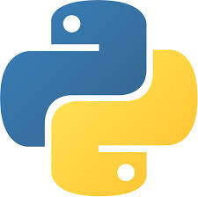
PROGRAMLAMA DİLLERİNİN KAVRAMLARI
PYTHON
Metehan AYHAN
İbrahim GÜNDÜZ

Slide 2
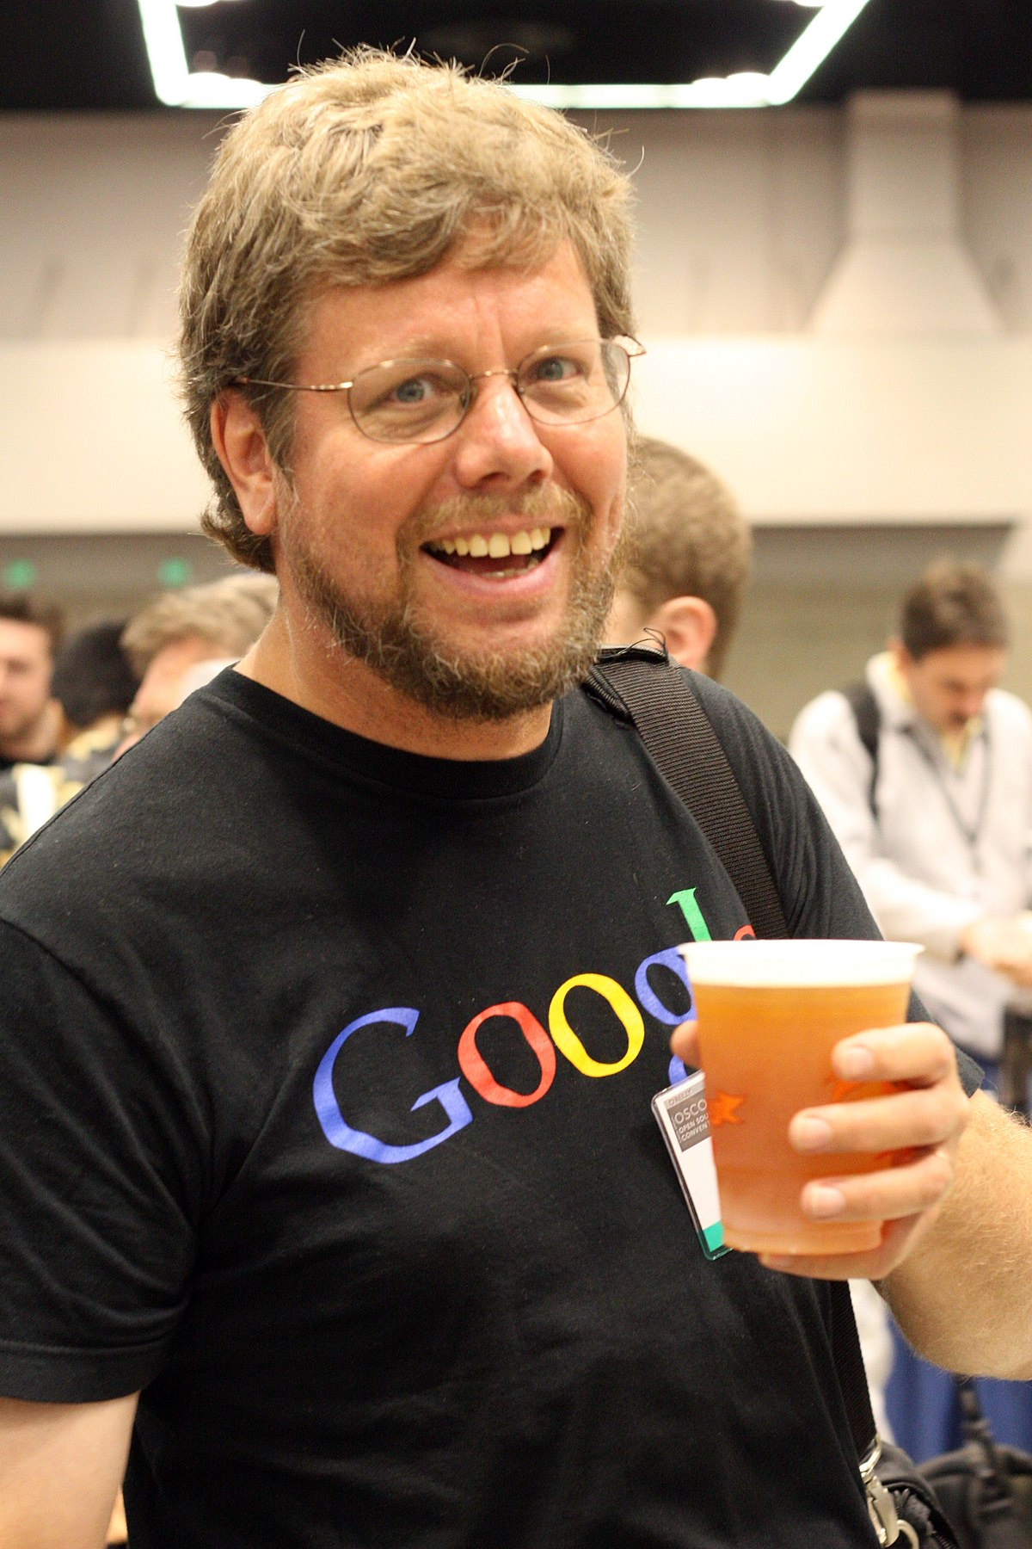
Python Nedir?
Python, genel amaçlı, yüksek seviyeli, yorumlanan (interpreted) ve dinamik tip özelliklerine sahip bir programlama dilidir. İlk olarak 1991 yılında Guido van Rossum tarafından geliştirilmiştir. Python, hem yeni başlayanlar için hem de ileri düzeyde projeler geliştiren deneyimli yazılımcılar için tasarlanmıştır.
Python’un adı, Guido van Rossum’un hayranı olduğu “Monty Python’s Flying Circus” adlı İngiliz komedi programından gelir. Dilin adı yılanlarla alakalı değildir.

Slide 3
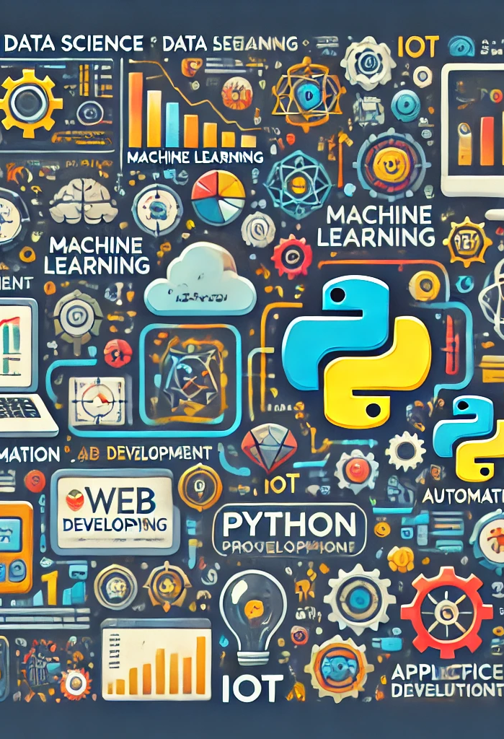
Python Nerelerde Kullanılır?
Veri Bilimi ve Makine Öğrenimi:
Veri analizi, görselleştirme ve yapay zeka projelerinde (Pandas, NumPy, TensorFlow,
Scikit-learn).
Web Geliştirme:
Dinamik web siteleri ve uygulamalar (Django, Flask).
Oyun Geliştirme:
Basit ve orta seviyeli oyunlar için (Pygame).
Otomasyon (Scripting):
Tekrarlayan işleri otomatikleştirme (web kazıma, dosya işleme).
Yapay Zeka ve Robotik:
Algoritmaların geliştirilmesi ve robotların kontrolü.
Finansal ve İş Analitiği:
Finansal modelleme, tahminleme ve raporlama.
IoT (Nesnelerin İnterneti):
Sensör verilerini işlemek ve cihazları kontrol etmek.
Uygulama Geliştirme:
Masaüstü uygulamalar ve araçlar (Tkinter, PyQt).
Bilimsel Hesaplamalar:
Araştırma ve mühendislik alanlarında (SciPy, Matplotlib).

Slide 4
Python'un Temel Özellikleri
Yüksek Seviyeli (High-Level): Kod yazarken donanım seviyesine çok fazla odaklanmanız gerekmez. Bunun yerine, probleminize odaklanabilirsiniz.
Yorumlanan (Interpreted): Python kodu derlenmek yerine satır satır çalıştırılır. Bu özellik hızlı prototip oluşturmayı kolaylaştırır.
Dinamik Tip (Dynamically Typed): Değişkenlerin türünü açıkça belirtmeden kullanabilirsiniz. Türler çalışma zamanında belirlenir.
Açık Kaynak ve Ücretsiz: Python herkesin kullanımına açıktır ve sürekli olarak dünya çapındaki bir topluluk tarafından geliştirilir.
Platformdan Bağımsız: Python bir platformda yazıldığında, diğer platformlarda da çalıştırılabilir (örneğin, Windows, MacOS ve Linux).

Slide 5
Python'un Tarihsel Gelişimi
1989 – Başlangıç:
Guido van Rossum, basit ve okunabilir bir programlama dili oluşturmak amacıyla Python’un temellerini atmaya başladı.
1991 – İlk Yayın:
Python’un ilk sürümü (0.9.0) yayınlandı. Bu sürümde modüller, sınıflar ve hata yönetimi gibi temel özellikler vardı.
1994 – Python 1.0:
İlk büyük sürüm. Fonksiyonel programlama özellikleri (lambda, map, filter, reduce) eklendi.
2000 – Python 2.0:
List comprehension ve çöp toplayıcı (garbage collection) gibi özelliklerle büyük bir güncelleme. Ancak bu sürüm, Python 3 ile uyumsuzluk sorunlarıyla eleştirildi.

Slide 6
Python'un Tarihsel Gelişimi
2008 – Python 3.0:
Geliştiriciler için modern bir dil yapısı oluşturuldu. Unicode desteği ve eski Python 2 özelliklerinden arınma amacıyla uyumsuzluk pahasına büyük değişiklikler yapıldı.
2010’lar – Popülerlik Kazanımı:
Veri bilimi, yapay zeka ve web geliştirme gibi alanlarda yükselen bir trend haline geldi. Pandas, NumPy, TensorFlow gibi kütüphaneler popüler oldu.
2020 – Python 2’nin Sonu:
Python 2'nin resmi desteği sona erdi ve Python 3 tamamen standart hale geldi.
Günümüz:
Python, dünya çapında en çok kullanılan ve öğretilen dillerden biri olarak kabul ediliyor. Açık kaynak topluluğu ve düzenli güncellemeleriyle büyümeye devam ediyor.

Slide 7
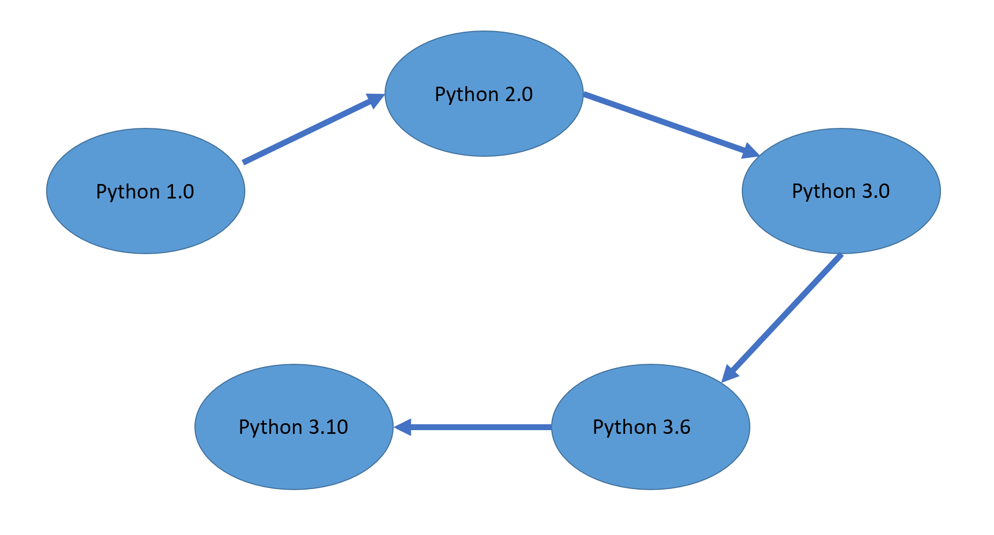
Önemli ÖzelliklerE Genel Bakış
Python 1.0: Temel dil özellikleri.
Python 2.0: Çöp toplama ve list comprehension.
Python 3.0: varsayılan olarak Unicode ve modern syntax.
Python 3.6: F-string'ler.
Python 3.10: Match-case.

Slide 8
okunabilirlik ve sürdürülebilirliğe katkıda bulunan bazı özellikler
Açık isimlendirme: Python, net ve açıklayıcı değişken ile fonksiyon isimleri kullanmayı teşvik eder. Bu, geliştiricilerin kodun amacını ve işlevselliğini, gereksiz yorumlara ihtiyaç duymadan anlamalarına yardımcı olur.
Minimal sözdizimi: Python, gereksiz sözdizimsel öğelerden kaçınır, kodun özlü ve işlevselliğe odaklanmış olmasını sağlar.
Yerleşik fonksiyonlar ve kütüphaneler: Python, temiz ve verimli kod yazmayı kolaylaştıran zengin bir yerleşik fonksiyon ve kütüphane seti sunar.

Slide 9
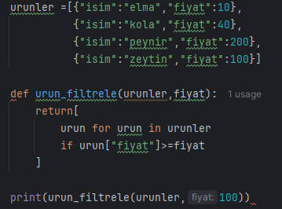
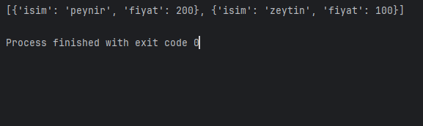
Okunabilirlik

Slide 10
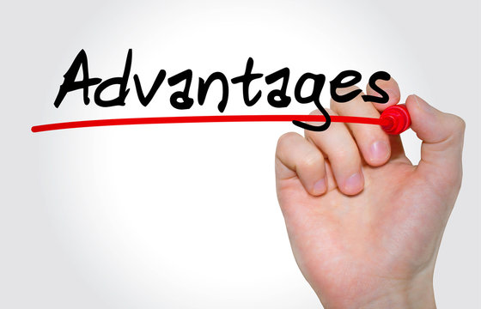
Python’un Avantajları
Öğrenmesi ve Kullanımı Kolay: Python sözdizimi basittir ve öğrenme eğrisi basittir. Bu, onu yeni başlayanlar için uygun hale getirir: bir geliştirici Python öğrenirken hızla üretken olabilir.
Güçlü Topluluk Desteği: Python’un bir diğer avantajı da geniş ve aktif topluluğudur. Dil ile ilgili kapsamlı belgeler, eğitimler ve kütüphaneler, geliştiriciler için ihtiyaç duyulduğunda kolayca erişilebilir olacaktır.
Kapsamlı Kütüphaneler ve Çerçeveler: Python, geliştiricilerin basit bir görev için sıfırdan bir şey uygulamasını engelleyen bol miktarda kütüphane ve çerçeve içerir.
Çok Yönlü ve Genişletilebilir: Web geliştirme araçlarından yapay zekaya kadar Python’un kapsamlı kullanımı, çok yönlülüğünü kanıtlar. Dil, C++ ve Java gibi diğer dillere de yerleştirilebilir.
Platformlar Arası Uyumluluk: Python, farklı işletim sistemlerinde çalışmak için değişiklik gerektirmez ve bu da geliştiricilerin çok platformlu ortamlarda çalışmasını oldukça kolaylaştırır.

Slide 11

Python’un Dezavantajları
Daha Yavaş Yürütme Hızı: Python, yorumlanan bir dil olduğundan, derlenen C++ veya Java gibi dillere kıyasla daha yavaştır. Bu özellik, kritik performans gerektiren uygulamalar için bir dezavantaj olabilir.
Bellek Tüketimi: Python, büyük uygulamaların önemli miktarda bellek kullanmasıyla çok fazla bellek gerektirir. Bu, daha düşük bellek miktarlarında bir darboğaz haline gelebilir.
Mobil Bilgisayarda Zayıf: Python, sunucu tarafı geliştirme için çok güçlü bir dil olmasına rağmen, mobil geliştirme için kullanılmaz. Mobil uygulamaları geliştirmek için Swift veya Kotlin kullanılır.
Çalışma Zamanı Hataları: Python dinamik olarak yazılmıştır ve bu, geliştirme sırasında bazı hatalar yakalanmadığı takdirde çalışma zamanı hatalarına yol açabilir.

Slide 12
Python’un Kategorilere Göre Sınıflandırılması
Paradigma Temelli: Emirsel, Nesne Yönelimli, Fonksiyonel.
Seviye: Yüksek Seviyeli.
Kullanım Amacı: Genel Amaçlı.
Yorumlama/Derleme: Yorumlanabilir.
Tip Kontrolü: Dinamik Tip.
Dinamik Tip Bağlama: Tipler çalışma zamanında belirlenir.

Slide 13
Objects
Python'da objects (nesneler), bir değeri veya birden fazla değeri temsil eden veri yapılarıdır. Python'daki her şey bir nesnedir: tamsayılar, listeler, sınıflar, hatta fonksiyonlar bile birer nesnedir.
Scalar (Skaler) Objects
Skaler nesneler, bölünemez (atomic) ve tekil değerler içeren nesnelerdir.
Daha fazla alt bileşene ayrılmazlar; doğrudan bir değeri temsil ederler.
Sayılar (integer, float), Karakterler (string), Boolean değerleri (True, False)
Non-Scalar (Skaler Olmayan) Objects
Non-scalar nesneler, birden fazla değeri veya öğeyi içerir.
Bölünebilir ve alt bileşenlerine erişilebilir.
Liste (list), Demet (tuple), Sözlük (dictionary)

Slide 14
Objects and Values (Nesneler ve Değerler)
Python'da, her şey bir nesne (object) olarak temsil edilir. Bu nesnelerin:
Değeri (Value): İçerdikleri bilgi,
Tipi (Type): Nesnenin veri türü (örneğin, string, integer, float),
Kimliği (Identity): Nesnenin bellekteki adresi bulunmaktadır.
Değişkenler, nesnelere referans eder. Bu referansın çalışma şekli, mutable (değiştirilebilir) ve immutable (değiştirilemez) nesnelerle farklılık gösterir. Ayrıca, aynı değeri paylaşan veya aynı nesneyi işaret eden değişkenler arasında farklı durumlar oluşabilir.

Slide 15
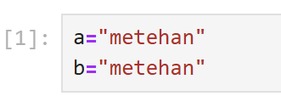



Objects and Values (Nesneler ve Değerler)
a
a
«metehan»
«metehan»
b
b
«metehan»
C mantığı
Python mantığı

Slide 16
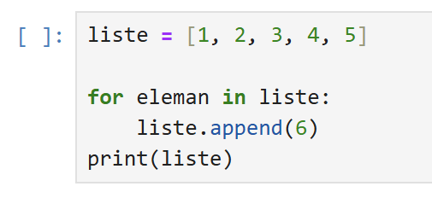
Mutable ve Immutable Objeler
Mutable (Değiştirilebilir) Nesneler: Liste, sözlük, set.
Mutable nesnelerin içeriği (örneğin, elemanları) oluşturulduktan sonra değiştirilebilir.
Elemanlar eklenebilir, silinebilir veya değiştirilebilir.
Bellekte aynı nesne üzerinde işlem yapılır; yeni bir nesne oluşturulmaz.
Immutable (Değiştirilemez) Nesneler: String, tuple, integer, float, boolean.
Immutable nesnelerin içeriği, oluşturulduktan sonra değiştirilemez.
Eleman ekleme, silme veya değiştirme işlemleri yapılamaz.
Yeni bir değer atandığında, bellekte yeni bir nesne oluşturulur.

Slide 17
Expression ve Statement
Python'da expression (ifadeler) ve statement (deyimler) arasındaki fark, bir programın yapı taşlarını anlamak için önemlidir.
Expressions (İfadeler)
Expression, operatörlerin, değişkenlerin ve değerlerin bir bileşimidir (işlem).
Yorumlayıcı bu ifadeyi değerlendirir ve bir sonuç döndürür.
n + 12 # Bu bir expression'dır.
n * 25 # Sonucu hesaplanır.
Statements (Deyimler)
Statement, bir değişken yaratmak veya bir eylemi gerçekleştirmek için kullanılır (atama, çıktı verme vb.).
Yorumlayıcı bu deyimi çalıştırır.
n = 17 # Bu bir statement'tır (atama işlemi).
print(n) # Bu da bir statement'tır (ekrana çıktı verme).

Slide 18
Namespace (İsim Alanı)
Bir namespace, Python'da bir isimden (örneğin, bir değişkenin adı) bir nesneye (örneğin, değer, fonksiyon, sınıf) yapılan eşlemeyi ifade eder. Başka bir deyişle, değişken isimlerinin, fonksiyonların veya sınıfların benzersiz tutulduğu bir alan olarak düşünülebilir.
a = 5 ifadesi yazıldığında Python, bellekte bir integer (tam sayı) nesnesi oluşturur ve bu nesneyi a adlı bir değişkene bağlar.
Built-In Namespace
Global Namespace
Local Namespace

Slide 19
Scope (Kapsam)
Scope, bir değişkene programın hangi bölümünden erişilebileceğini belirler. Python'da her değişkenin bir kapsamı vardır ve bu kapsam, değişkenin nerede tanımlandığına bağlıdır. Kapsamı değişken üzerinden yorumlarız.
Bir fonksiyon içinde tanımlanan x = 5 ifadesi yazıldığında Python, önce bu değişkeni yerel kapsamda (local scope) arar. Eğer yerel kapsamda bulamazsa, daha geniş kapsam olan kapsayan (enclosing) veya küresel (global) kapsamlarda arar. Halen bulunamazsa yerleşik (built-in) kapsamda arama yapar.
Python’da bu sistem, statik kapsam olarak adlandırılır.
İsimalanının yaşam süresi, objelerin kapsamına bağlıdır.

Slide 20
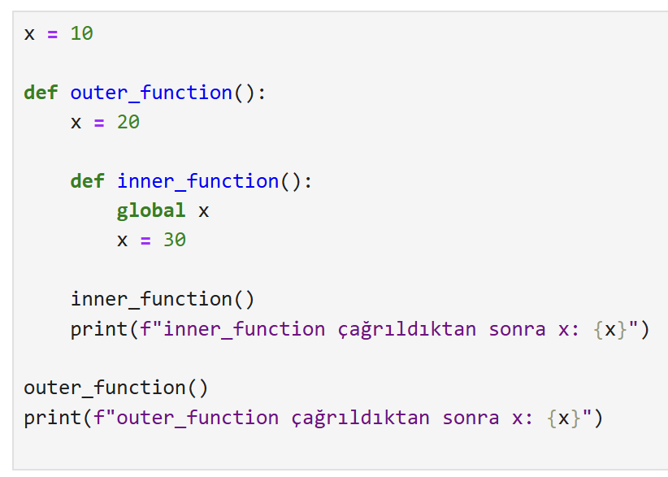

Scope (Kapsam)

Slide 21
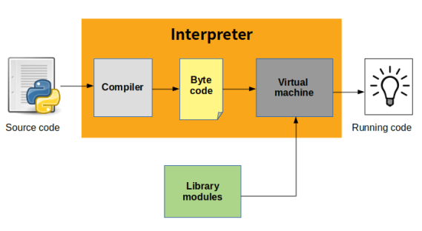
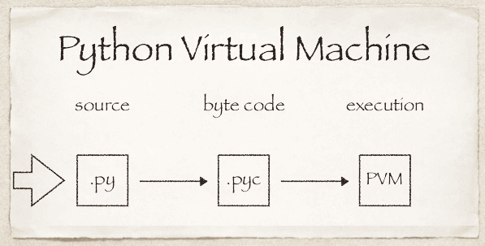
Yorumlama ve Derleme Süreci

Slide 22
Kodlama Ortamları ve Platformlar
Yerel Ortamlar
- Windows, macOS, Linux
Çevrimiçi Ortamlar
- Google Colab, Replit, Jupyter Notebook, Kaggle Kernels
Geliştirme Ortamları (Integrated Development Environments - IDEs)
- PyCharm, Visual Studio Code (VS Code), Jupyter Notebook, Spyder, IDLE, Thonny
Mobil Platformlar
- iOS ve Android
Bulut Tabanlı Ortamlar
- Amazon Web Services (AWS), Google Cloud Platform (GCP), Microsoft Azure
Gömülü Sistemler ve Donanımlar
- Raspberry Pi, MicroPython

Slide 23
TEŞEKKÜRLER!

